Slide 1
Міжнародний досвід роботи з кривдниками
Стратегічна сесія: «Оновлення української програми для кривдників»
Сандра Йованович Белотіч (Sandra Jovanovic Belotic)
Менеджер з навчання та розвитку потенціалу, WWP EN

Slide 2
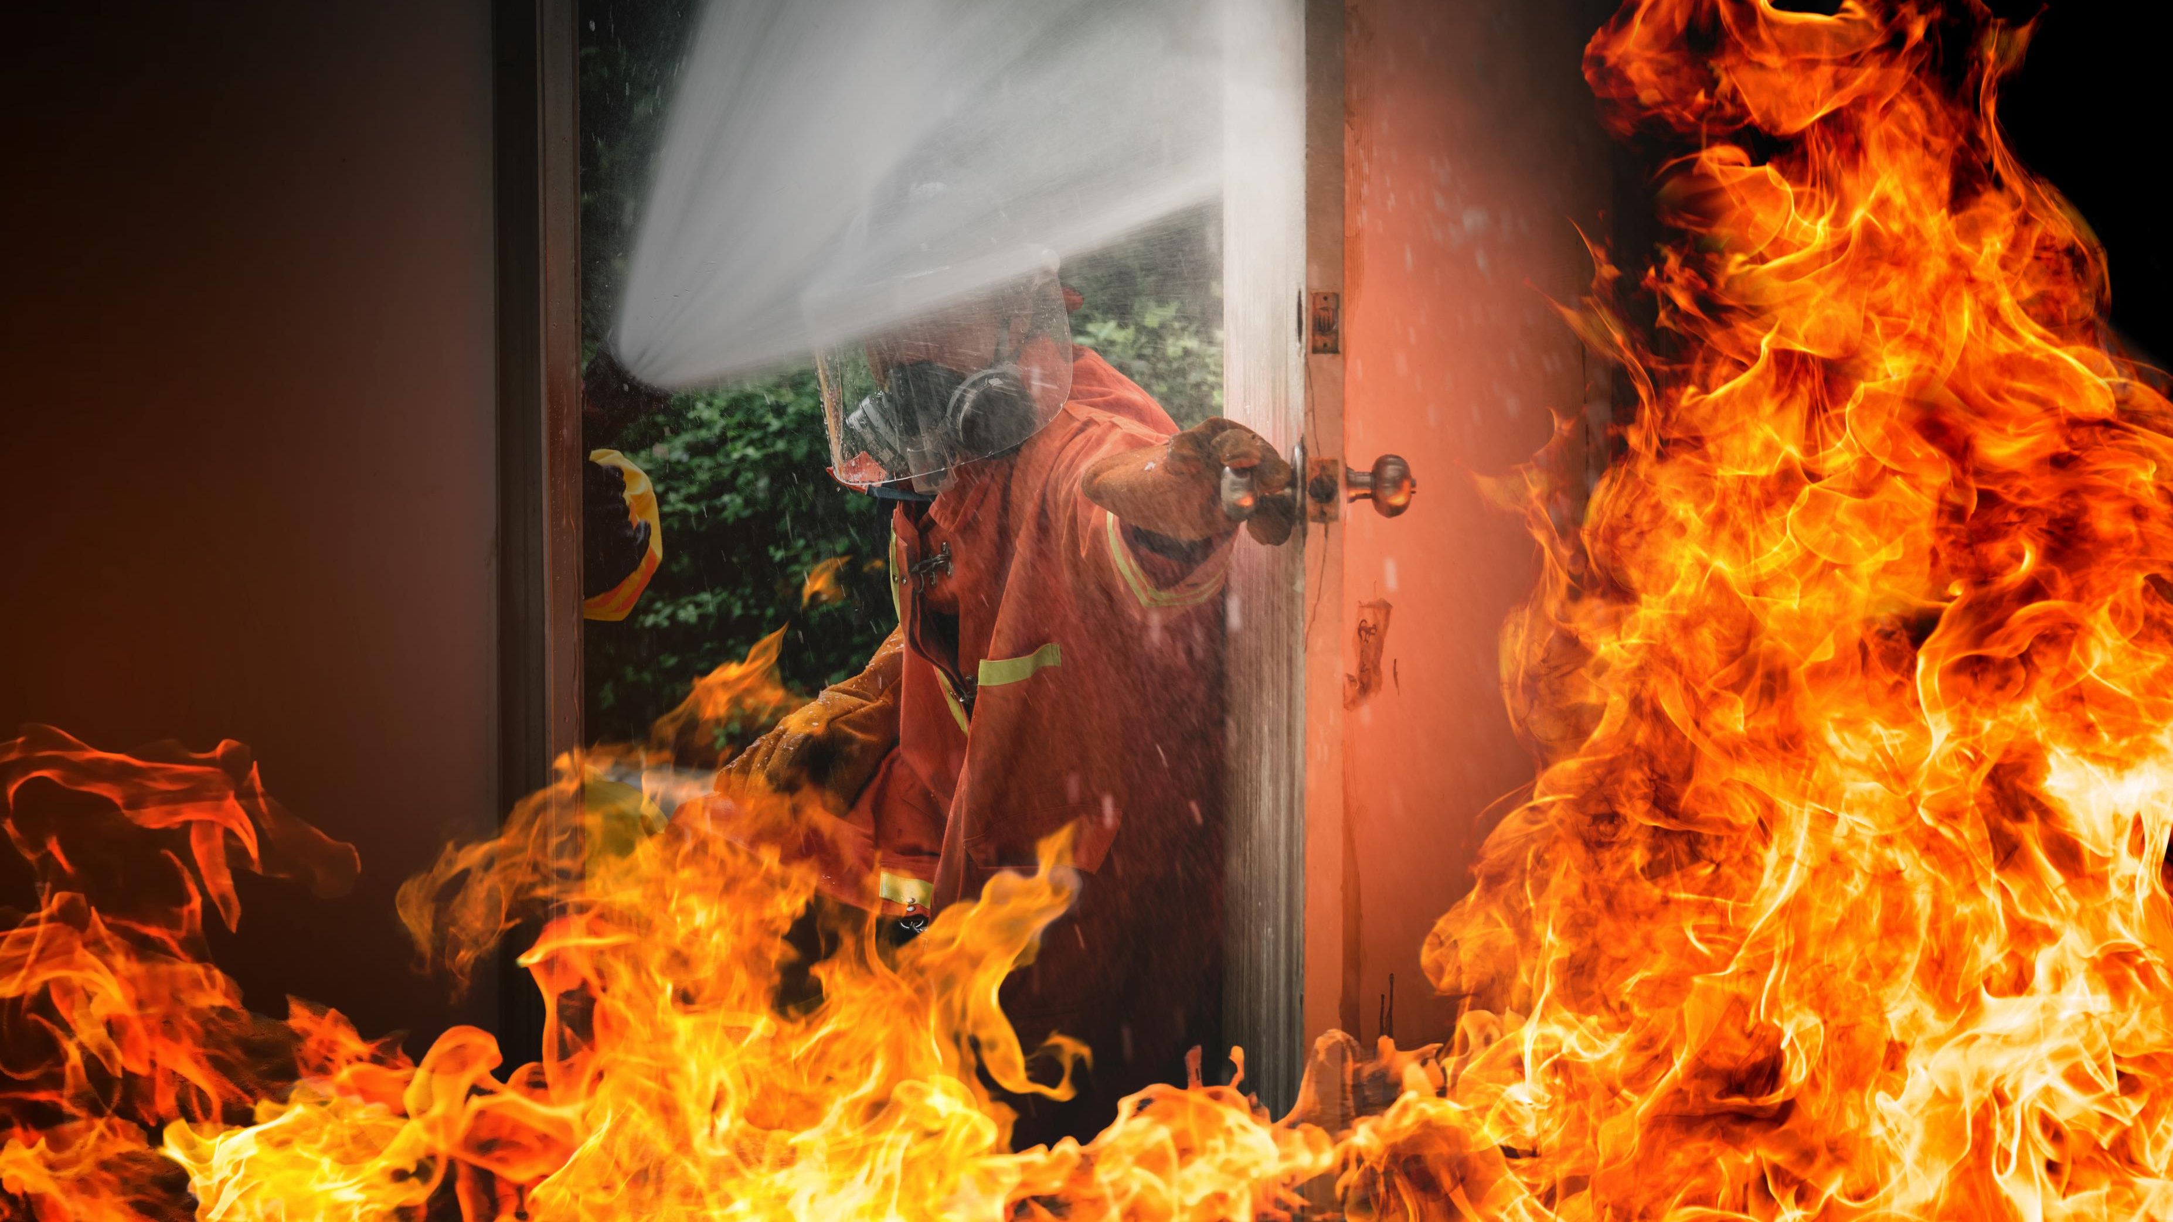
Що робити, коли виникає пожежа?

Slide 3
Навіщо потрібно працювати з кривдниками?
Багато кривдників продовжують чинити насильство в нових стосунках (Shortt та ін., 2012)
Після розриву стосунків насильство може не припинятися, а навіть посилюватися (Ornstein & Rickne, 2013; Статистична служба Канади, 1993: 26)
Діти, які стали свідками насильства в сім’ї, переймають таку поведінку й повторюють її вже у дорослому житті (Murrell, Christoff & Henning, 2007)
Багато постраждалих хочуть, щоб кривдники змінилися й припинили насильство (FRA, 2014)
Кривдники також стикаються з негативними наслідками; деякі хочуть покращити стосунки з партнерами та дітьми й припинити насильство (Rollero, 2020)
АЛЕ ЩЕ Й ТОМУ, ЩО
Потрібно змістити фокус із «нездатності захистити» на «відповідальність кривдника»

Slide 4
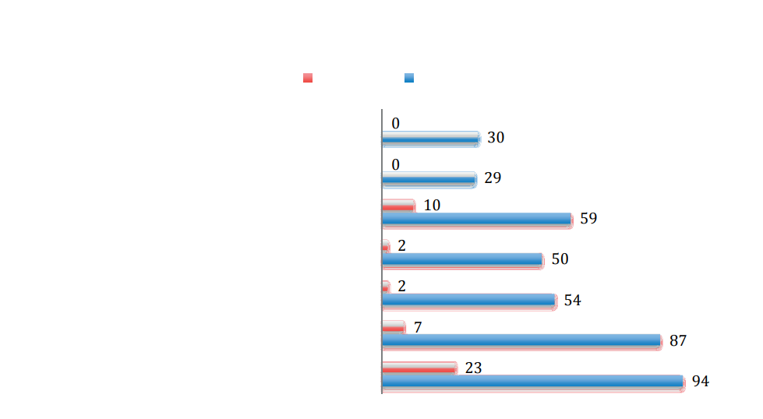
Чи працюють програми для кривдників?
Рисунок 3. Фізичне та сексуальне насильство (у % випадків — «так»)
12 місяців
Вихідні дані
Примушував до сексуальних дій, яких ви не хотіли
Використовував проти вас зброю
Погрожував вбити вас або когось із ваших близьких
Намагався задушити, втопити або перекрити вам дихання
Бив, штовхав, опікав або завдавав побоїв
Бив по обличчю, штовхав чи кидав у вас речі
Бив по стінах чи меблях, гримав дверима, трощив речі або сердито тупотів
Kelly, L. & Westmarland, N. (2015). Domestic Violence Perpetrator Programmes: Steps Towards Change. Project Mirabal Final Report. London Metropolitan University and Durham University
Notes:
Зазначте наслідки

Slide 5
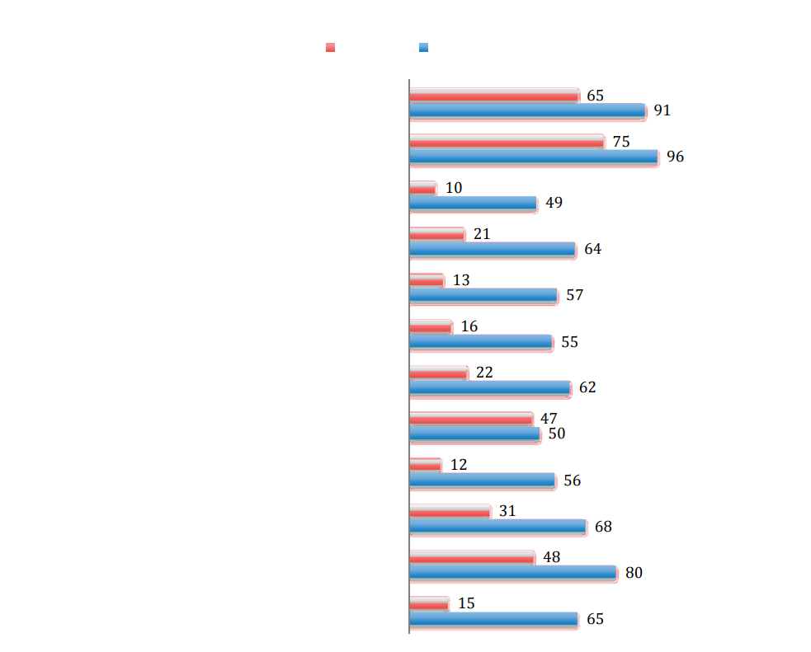
Чи працюють програми для кривдників?
Рисунок 2. Простір для дій (у % випадків — «так»)
Місяць 12
Вихідні дані
Я боюся, як відреагує кривдник, якщо в мене з’явиться новий партнер
Я маю бути дуже обережною, коли він у поганому настрої
Він вирішує, хто може приходити або залишатися в домі
Намагається обмежити, куди я можу ходити
Каже мені змінити те, як я одягаюся або виглядаю
Критикує або наказує, як я маю робити хатні справи
Намагається переглядати мої повідомлення та контакти
Намагається контролювати мене фінансово
Намагається заборонити мені брати участь у заходах чи гуртках поза домом
Є підозрілим, що я була з іншим чоловіком/іншою людиною
Наполягає на тому, щоб знати, де я і що роблю
Kelly, L. & Westmarland, N. (2015). Domestic Violence Perpetrator Programmes: Steps Towards Change. Project Mirabal Final Report. London Metropolitan University and Durham University
Намагається зробити так, щоб я не спілкувалась з друзями чи родиною

Slide 6

Програми для кривдників можуть давати позитивні результати, але водночас створювати додаткові ризики

Slide 7

Безпека постраждалих

Slide 8
Як саме програми для кривдників можуть мінімізувати ризики та покращити захист постраждалих?
Зв’язок з (колишнім) партнером
і підтримка
Фокус на дитині
Обмін інформацією та прийняття рішень
Оцінка та управління ризиками
Джерело: WWP EN. (2023 р.). Європейські стандарти для програм роботи з кривдниками — Стандарти, орієнтовані на безпеку постраждалих осіб, що застосовуються для програм роботи з кривдниками, які вчинили насильство стосовно інтимного партнера. Робочий документ.

Slide 9
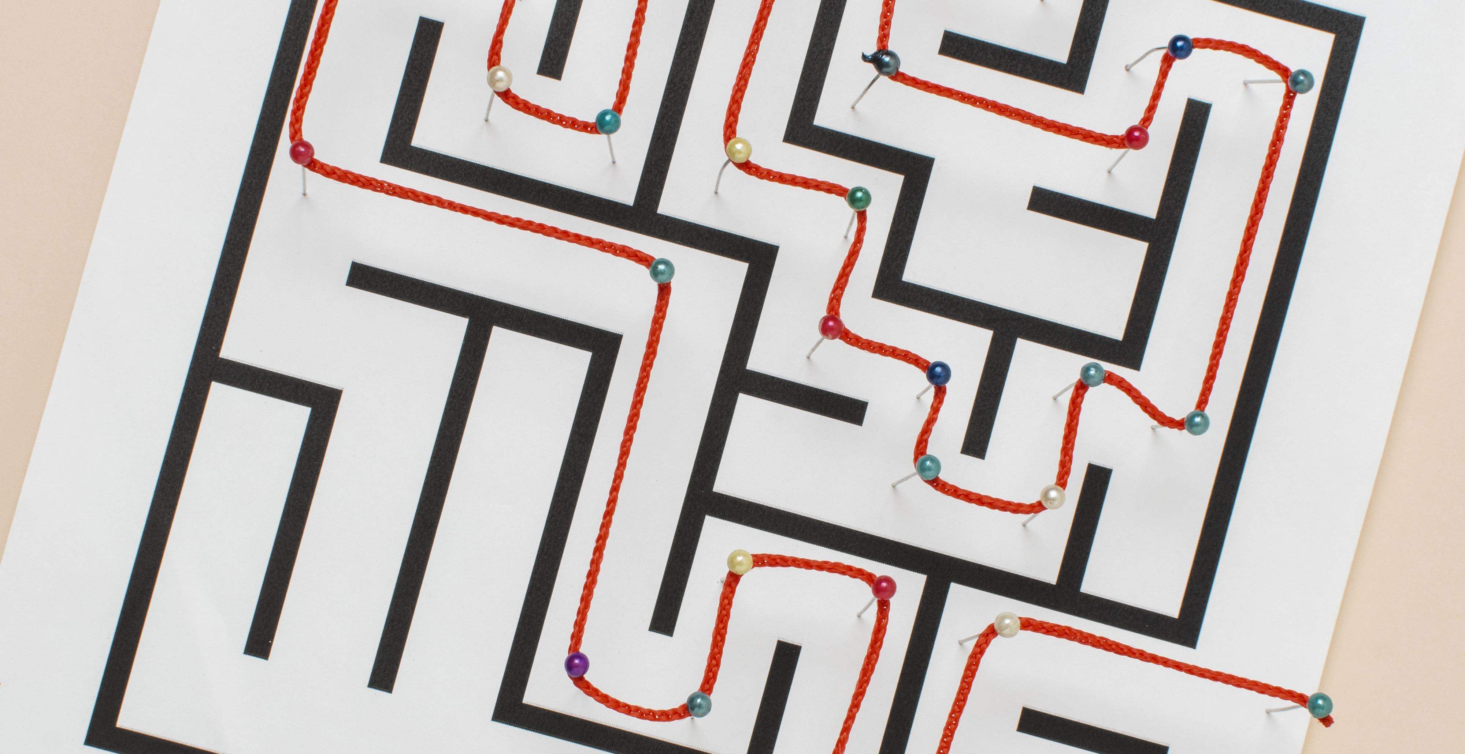
Пошук правильного підходу

Slide 10
Ключові аспекти роботи з кривдниками
Насильство як гендерно зумовлене явище
Екологічна модель
Стратегії роботи
з опором та формування внутрішньої мотивації

Slide 11

Система працює

Slide 12
Програми для кривдників
Рамки для реалізації програм для кривдників
Постачальники послуг
Програми
та навчальні матеріали
Безпека та добробут постраждалих осіб
Notes:
Відрізняється від програм, спрямованих на подолання залежностей чи інших подібних втручань

Slide 13
Припинення домашнього насильства шляхом зупинки чоловічої агресії

